Slide 1
Министерство образования Республики Башкортостан Государственное автономное профессиональное образовательное учреждение Уфимский колледж статистики, информатики и вычислительной техники
РАЗРАБОТКА ВЕБ-ПРИЛОЖЕНИЯ ДЛЯ АВТОМАТИЗАЦИИ РАБОТЫ МАГАЗИНА ОДЕЖДЫ "SHORI"
Студент группы: 19П-3 Климчук А. А
Руководитель дипломного проекта: Болонистов В. В.
2023

Slide 2
Цели и задачи дипломной работы
Целью является разработка веб-приложения для автоматизации и упрощения работы магазина одежды.
Для достижения поставленной цели необходимо решить следующие задачи:
изучить предметную область;
спроектировать базу данных;
разработать дизайн веб-приложения;
разработать и протестировать веб-приложение.

Slide 3
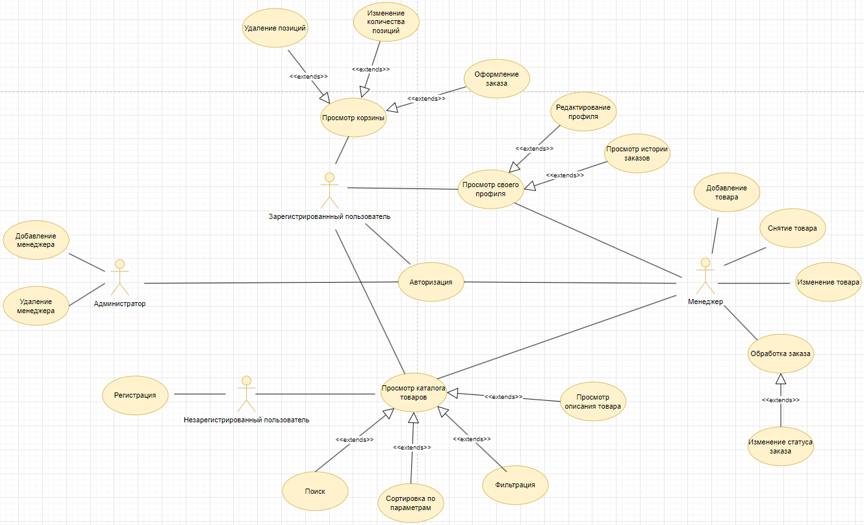
Диаграмма прецедентов

Slide 4

Входная информация
Входной информацией для работы решения являются:
информация о товарах;
информация о пользователях;
прайс-лист товаров

Slide 5
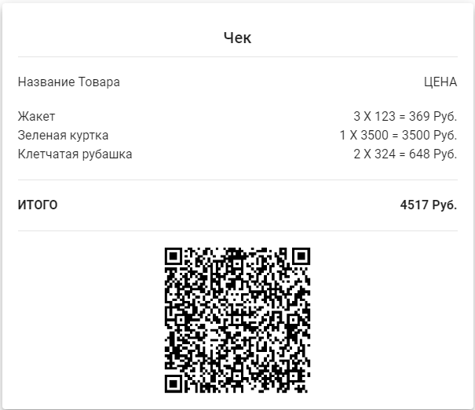
Описание выходной информации
Чек

Slide 6

Общие требования к программному продукту
Интуитивно понятный интерфейс;​
Оптимизированная работа приложения;​
Безопасность.

Slide 7
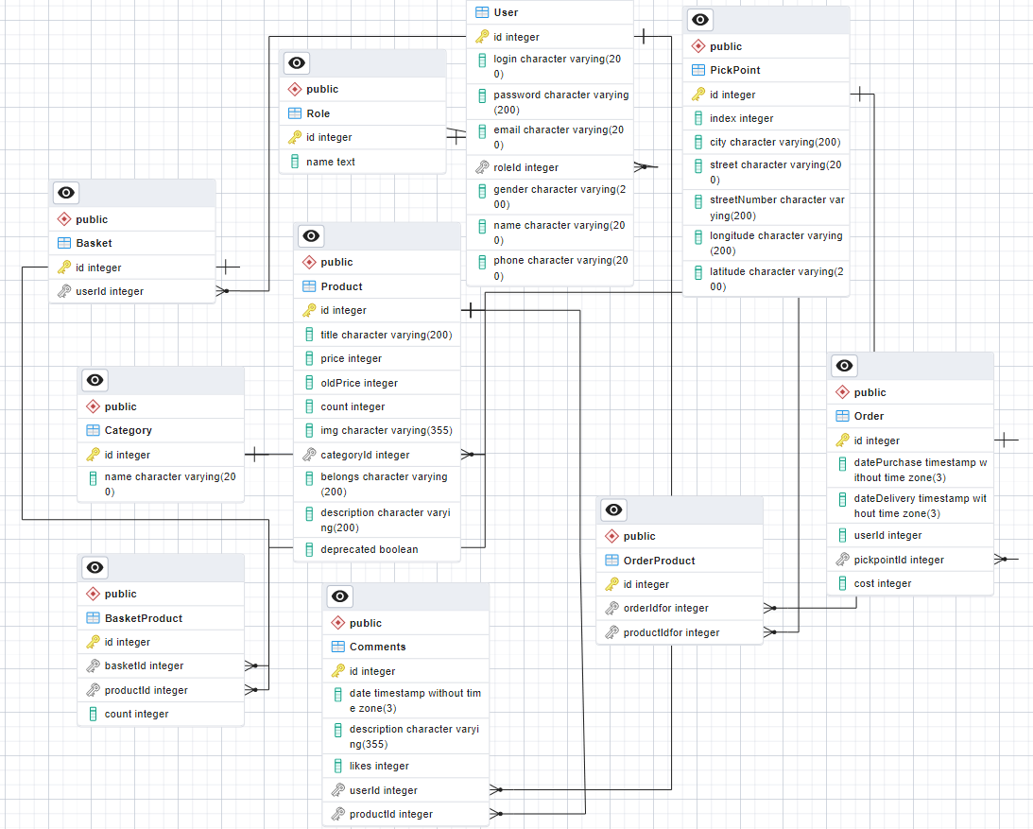

Описание структуры базы данных

Slide 8





ИНСТРУМЕНТЫ РАЗРАБОТКИ
Vue - это фреймворк для создания пользовательских интерефейсов;
PostgreSQL — система управления базами данных(СУБД).
Vuetify - это библиотека готовых компонентов.
NodeJs - это программная платформа, которая транслирует JavaScript в машинный код, исполняемый на стороне сервера.;
Prisma- Это ORM(Object-Relational Mapping, объектно-реляционное отображение) является виртуальной объектной базой данных;

Slide 9
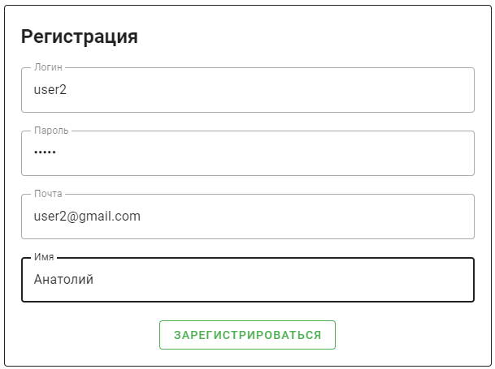
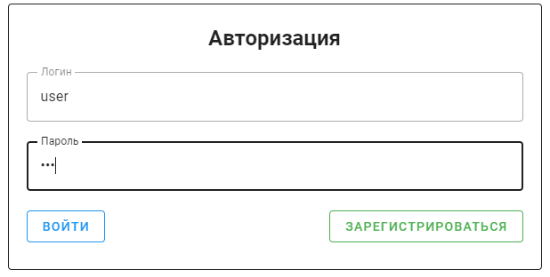
Авторизация и регистрация

Slide 10

Главная страница

Slide 11
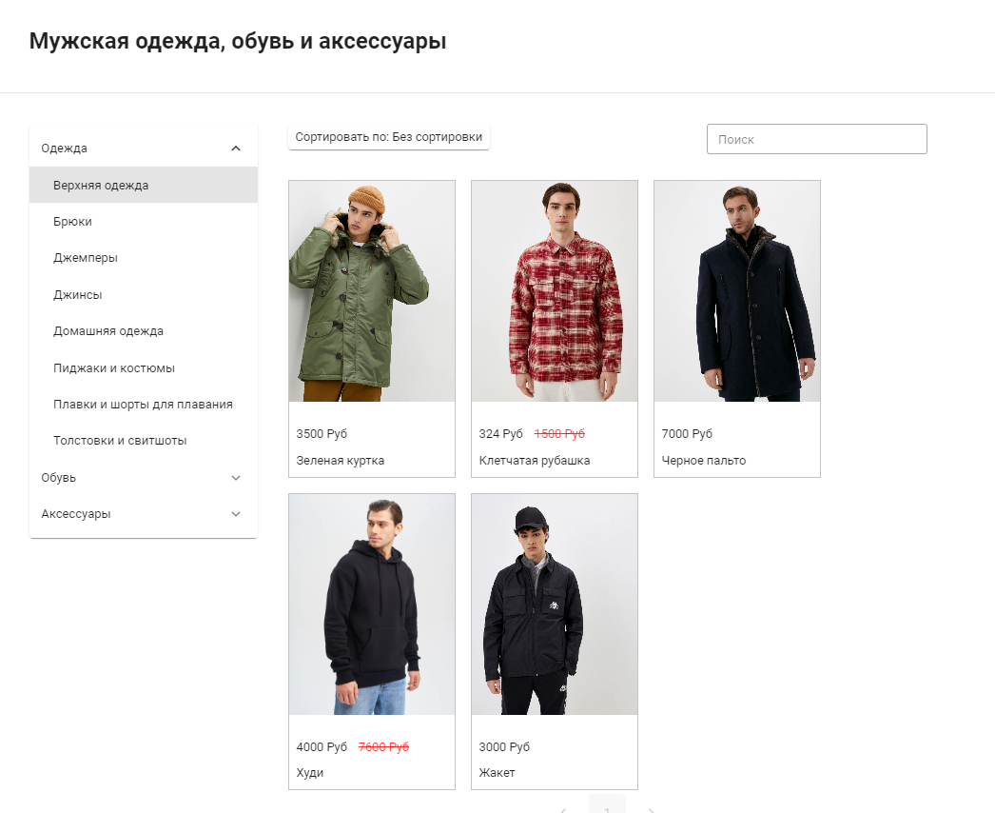
Страница каталога товаров

Slide 12
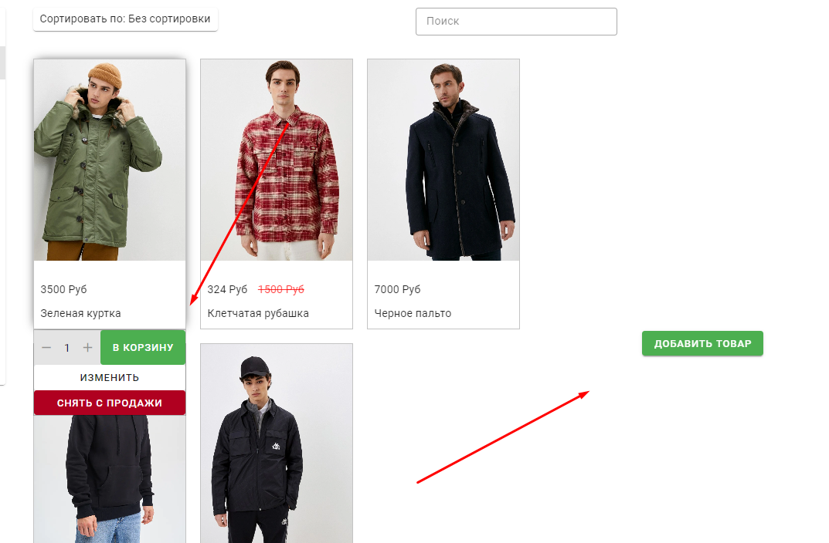
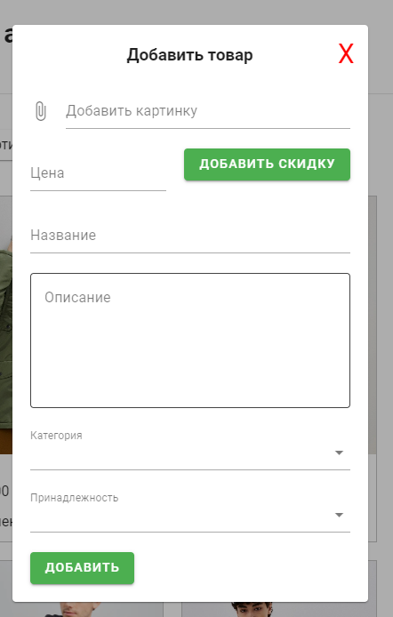
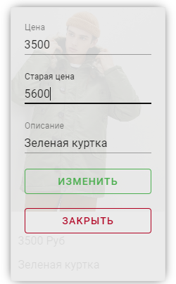

Взаимодействие менеджера с товаром
1
2

Slide 13
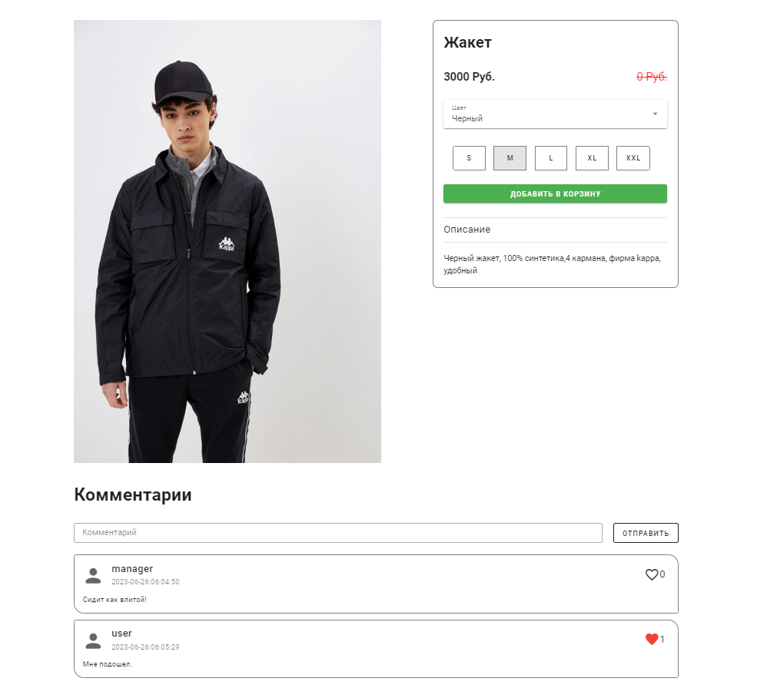
Страница с подробным описанием товара

Slide 14
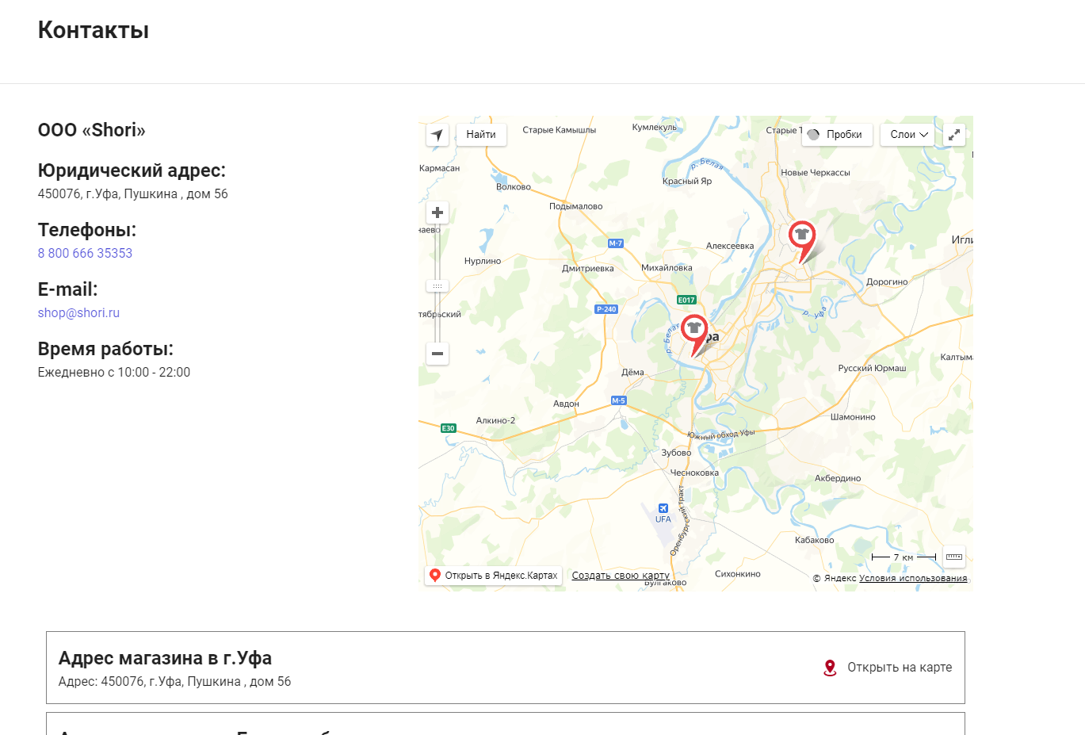
Страница контактов

Slide 15
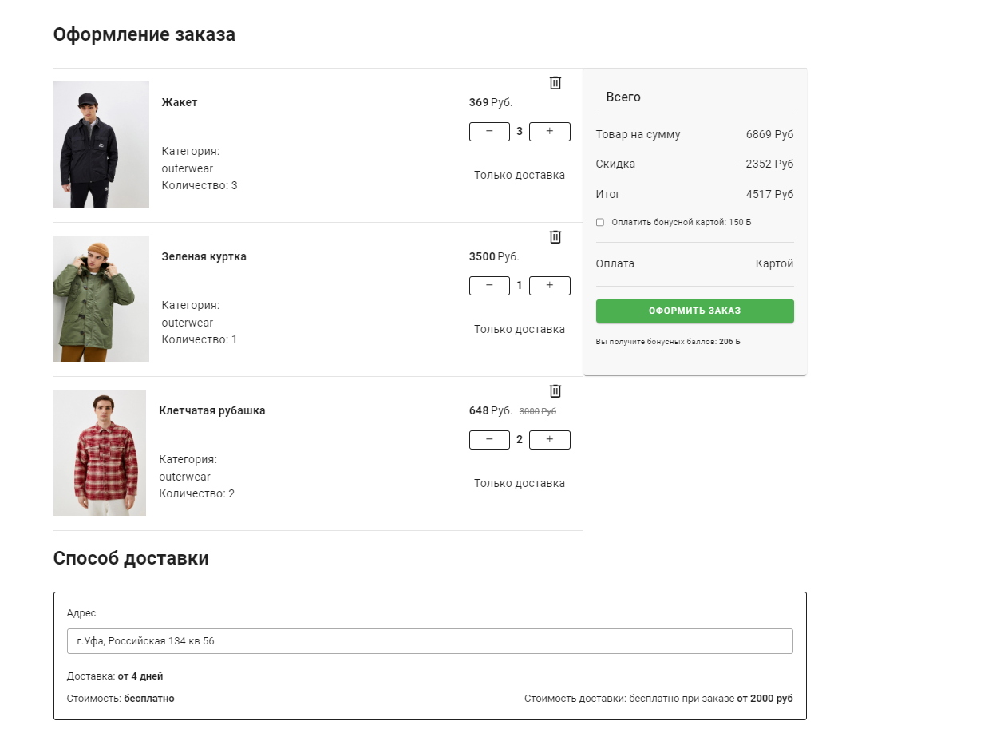
Страница корзина

Slide 16
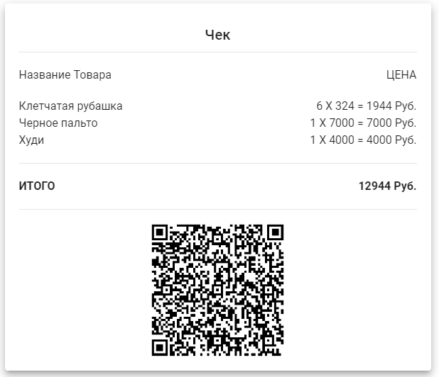
Страница чек

Slide 17
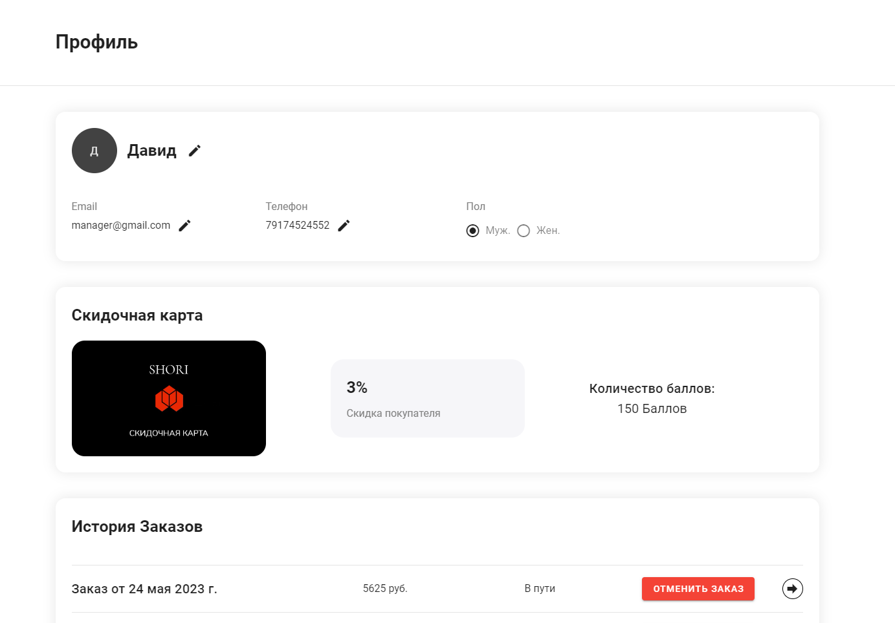
Страница профиль

Slide 18
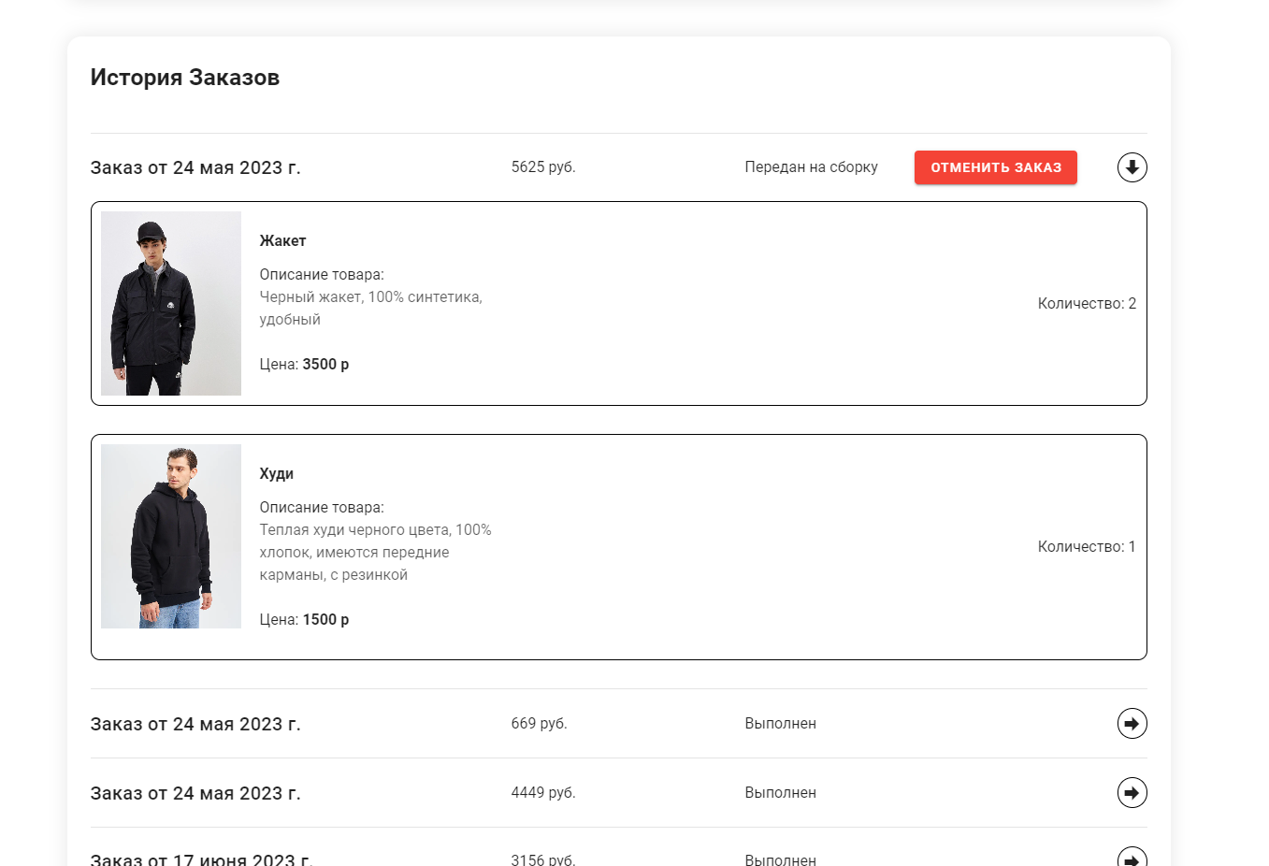
История заказов

Slide 19
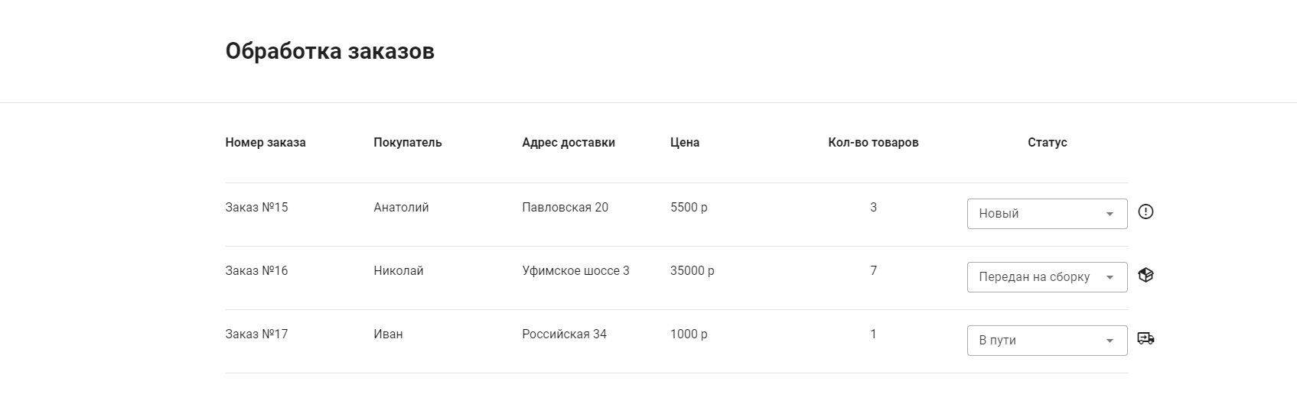
Страница обработка заказов

Slide 20
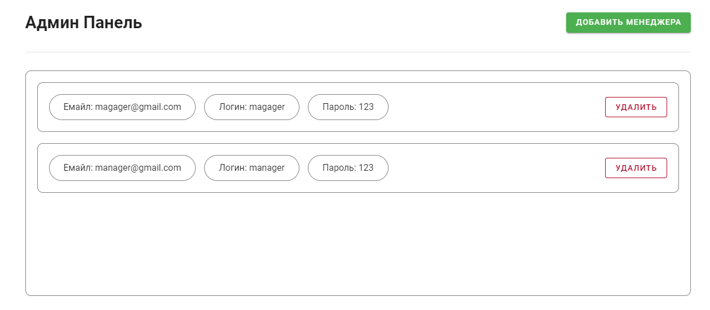
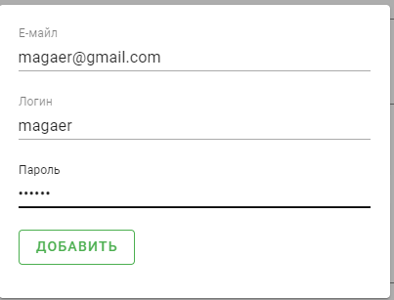
Админ панель

Slide 21

Экономический раздел
Полные затраты на разработку программного продукта:
124 219,89 рублей
Цена предложения разработанного программного продукта:
149 361,8 рублей

Slide 22
ЗАЛЮЧЕНИЕ
Данный дипломный проект был выполнен в соответствии с поставленным заданием. В ходе выполнения дипломного проекта было разработано веб-приложение «Shori».
При выполнении дипломного проекта были решены следующие задачи:
изучена предметная область;
спроектирована база данных;
разработана структура и дизайн веб-приложения;
реализованы функции для работы пользователей;
реализованы функции для формирования выходной информации.

Slide 23
Спасибо за внимание!

